Slide 1

用“心”呵护 让“心”阳光
—10月10日世界精神卫生日
Notes:
行距 + 页码

Slide 2




Slide 3




Slide 4
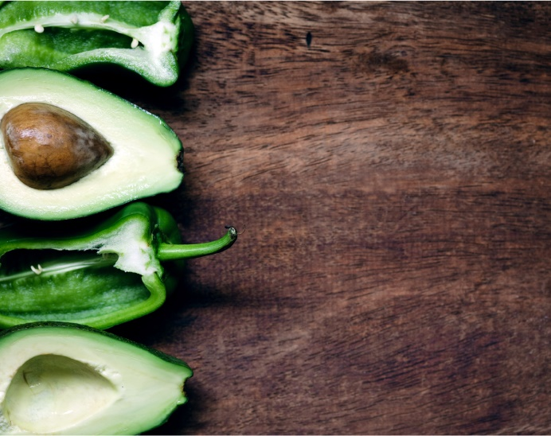
01 身体知道答案
02 积极的解释风格
03 善待自己的内心和外表
04 专注当下，让心安宁
05 做好的倾听者和陪伴者

Slide 5
身体知道答案
01

Slide 6

身体知道答案
身体上每一个称为“病”的东西，
都是我们自己创造出来的！
头痛：否定自己，自我批判，恐惧
耳鸣：拒绝聆听，固执，内在的冲突
脖子僵硬：固执、拒绝看问题的另一面
喉咙痛：无法表达自己，忍受着愤怒、压抑
神经衰弱：自我中心，焦虑、不能沟通达到目的
失眠：恐惧，不信任，内疚
心脏问题：缺乏喜悦，长期紧张和压力
肺：忧郁、悲伤
肝：愤怒，抱怨、感觉很糟
胃：惧怕，不确定的恐惧
肠道：不安全感，不能放下过去

Slide 7

身体知道答案
肾：批判、失望、失败、羞愧
便秘：吝啬，被困在过去情结里
月经问题：排斥自己女性身份，内疚恐惧、不喜欢自己
肩背：背负生活的重担、无助、需要支持
痛风：支配的需要，没耐性、愤怒
皮肤问题：自我保护，处于威胁中的焦虑、恐惧，或讨厌某些事
过敏：讨厌某人，否定自己
厌食：否定自己，自我排斥
体重过重：敏感、恐惧、需要保护、逃避和掩饰、自我否定

Slide 8
压力调节
02

Slide 9





02
外化和角色外化
积极解释风格
善待内心和外表
专注当下让心安宁
做好的倾听者和陪伴者

Slide 10

外化和角色外化
外化：问题和人是分开的，问题是问题，人是人（所以不要否定自己）
角色外化：工作中，对你的“攻击”，不是对你，是对角色。
找出两样随手可得的物品，或一直随身带着的物品，或固定一个动作。

Slide 11

积极的解释风格
先来听个故事：书生赶考
。。。。。。。。
。。。。。。。。
你的大脑就好比是一片土地，你给它播种什么，它就开什么花结什么果。
积极心理学：
一个人是乐观还是悲观，不取决于发生了什么事情，
而取决于他对事情都解释。
积极的解释风格会造就一个积极、快乐、幸福的人，

Slide 12
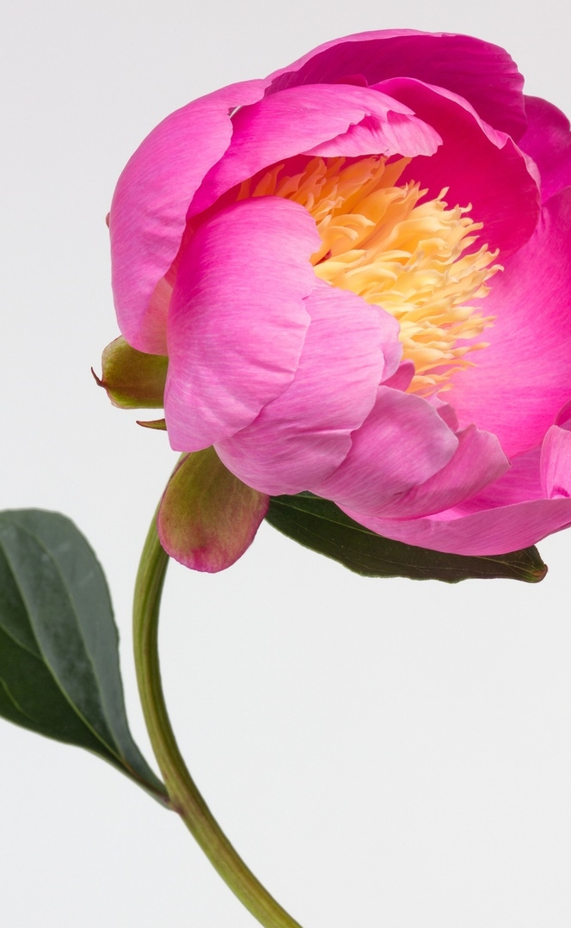
善待自己的内心
与“内心小孩”对话
每个人的内心，都有个小孩，他们或许是恐惧的，愤怒的，悲伤的，内疚的。。。。
案例：
那个在家里总是回避的丈夫和儿子，内心有个希望自己消失，想把自己藏起来的恐惧的小孩
对话练习：。。。。。

Slide 13
善待自己的外表
关注你自己的外表
让自爱通过习惯进入你的潜意识，无形中增强自信心。

Slide 14


专注当下 让心安宁
生命最富有力量的一刻，就是当下！
做任何事情时，
关注当下，
关注身体和感受。

Slide 15

做好的倾听和陪伴者
倾听 比建议重要
陪伴 是最好的疗愈

Slide 16
画一画：你很有价值！
03

Slide 17

价值强化
请在白纸上画你工作中最有价值感的一个场景！

Slide 18
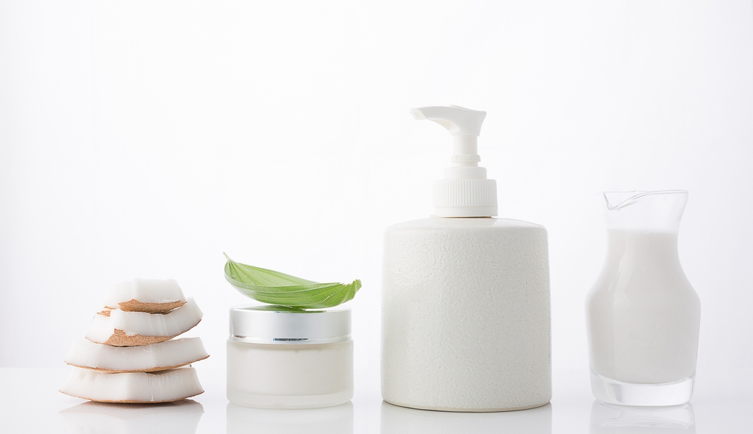

谢谢！

